Slide 1

الخامس

Slide 2






تعيين تلميذ(ة) للإجابة
توجيهات و شرح التعليمات
عرض فيديو
المرور بين الصفوف للمساعدة و تصحيح الإنجازات
عمل في ثنائيات
نهاية الشريط، المرور إلى الشريحة الموالية.

Slide 3

تنظيم حصص الأسبوع الخامس
اليوم 4-
اليوم 1 -
افتتاح الحصة.
صرف و تحويل: مراجعة و توليف
إنتاج كتابي: مراجعة و توليف
افتتاح الحصة.
معجم أساليب
تحدث
اليوم 5 -
اليوم2 -
افتتاح الحصة.
تراكيب: مراجعة و توليف
إنتاج كتابي: مراجعة و توليف
افتتاح الحصة.
قراءة: مراجعة و توليف (استراتيجيات الفهم)
اليوم 3 -
افتتاح الحصة .
قراءة: مراجعة و توليف (توظيف استراتيجيات الفهم)

Slide 4






هيكلة حصة اليوم
- 01 افتتاح الحصة
ترحيب
تدبير السلوك
طلاقة
- 02 صرف و تحويل– مراجعة و توليف
المجرد والمزيد
الفعل الصحيح والفعل المعتل
- 03 إنتاج كتابي - مراجعة و توليف
تحويل معلومات جدول إلى نص

Slide 5
توجيه
الوضعية التقويمية للتحدث توجد في نهاية الحصة.
تمرر الوضعية التقويمية لعدد محدود من المتعلمين كل يوم على أساس تغطية مجموع القسم نهاية الأسبوع.

Slide 6

عند نهاية الحصة
على الأقل 80% من المتعلمين سيكونون قادرين على:
تمييز الأفعال المجردة و المزيدة و الصحيحة و المعتلة في الإنتاجين الشفهي والكتابي.
تحويل معلومات جدول إلى نص.

Slide 7

افتتاح الحصة
افتتاح الحصة
ترحيب
تدبير السلوك
طلاقة

Slide 8

مرحبا بكم ، سنبدأ حصة اللغة العربية.
اختــتام الحــصة
إنتاج كتابي
صرف و تحويل
افتتاح الحصة

Slide 9




قبل أن نبدأ حصة اليوم، سنتذكر السلوكيات التي تعلمناها. ما الذي يرمز له كل مشهد ؟
اختــتام الحــصة
إنتاج كتابي
صرف و تحويل
افتتاح الحصة
أَتَّبِعُ قَواعِدَ ٱسْتِعْمالِ ٱلْأَلْواحِ ٱلَّتي يُوَجِّهُني أُسْتاذي إِلَيْها.
قَبْلَ أَنْ أُجيبُ عَنِ ٱلسُّؤالِ أُحَدِّدُ ٱلْمَطْلوبَ بِدِقَّةٍ وَ أُوَظِّفُ ٱلاِسْتْراتيجِيَّةَ ٱلْمَناسِبَةَ.
أَلْتَزِمُ بِقَواعِدِ ميثاقِ ٱلْقِسْمِ
عِنْدَما أُناقِشُ زَميلي أَوْ زَميلَتي أَحْتَرِمُ رَأْيَهُ وَ أَنْتَقِدُهُ بِأَدَبٍ.

Slide 10


ضعوا اللوحة والكراسة في القمطر
اختــتام الحــصة
إنتاج كتابي
صرف و تحويل
افتتاح الحصة

Slide 11
ستتناوبون اليوم على قراءة الفقرة التالية
اختــتام الحــصة
إنتاج كتابي
صرف و تحويل
افتتاح الحصة
إِنَّ ٱلْإِشاراتِ ٱلضَّوْئِيَّةَ ٱلَّتي نَراها في ٱلشَّوارِعِ لا تَعْمَلُ وَحْدَها، بَل يَتَحَكَّمُ فيها حاسوبٌ ذَكِيٌّ. هذا ٱلْحاسوبُ هُوَ مَنْ يُقَرِّرُ مَتى يَتَغَيَّرُ ٱلضَّوْءُ مِنَ ٱلْأَحْمَرِ إِلى ٱلْأَخْضَرِ أَوِ ٱلْأَصْفَرِ، وَذلِكَ حَسَبَ عَدَدِ ٱلسَّيّاراتِ في ٱلطَّريقِ. فَإِذا كانَ ٱلزِّحامُ كَثيراً، يَبْقي ٱلضَّوْءُ ٱلْأَحْمَرُ مُدَّةً أَطْوَلَ، أَمّا إِذا كانَتْ حَرَكَةُ ٱلسَّيرِْ خَفيفَةً، فَتَتَبَدَّلُ ٱلْأَضْواءُ بِسُرعَةٍ. وَعِنْدَما تَقْتَرِبُ إِحْدى ٱلسَّيّاراتِ مِنَ ٱلْإِشارَةِ، تَمُرُّ فَوْقَ جِهازٍ صَغيرٍ مُخْفّىً تَحْتَ ٱلطَّريقِ، يُرْسِلُ إِشارَةً إِلى ٱلْحاسوبِ لِيُخْبِرَهُ بِوُجودِ ٱلسَّيّارَةِ. بَعدَ ذلِكَ، يَحْسُبُ ٱلْحاسوبُ ٱلْوَقْتَ ٱلْمُناسِبَ لِتَغْييرِ ٱلْإِشارَةِ، فَيُساعِدُ عَلى تَنْظيمِ ٱلْمُرورِ وَتَفادي ٱلْحَوادِثِ.

Slide 12
لنتذكر قواعد استعمال علامات الترقيم.
اختــتام الحــصة
إنتاج كتابي
صرف و تحويل
افتتاح الحصة
عَلامَةُ ٱلتَّرْقيمِ | رَمْزُها | مَتى تُسْتَعْمَلُ؟
اَلنُّقْطَةُ | . | - توضَعُ عِنْدَ نِهايَةِ جُمْلَةٍ تَمَّ مَعْناها.
اَلْفاصِلَةُ | ، | - تَفْصِلُ بَيْنَ ٱلْجُمَلِ ٱلْقَصيرَةِ لِجُمْلَةٍ طَويلَةٍ مُتَّصِلَةٍ. - توضَعُ بَيْنَ أَنْواعِ ٱلشَّيْءِ وَأَقْسامِهِ.
عَلامَةُ ٱلْاِسْتِفْهامِ | ؟ | - توضَعُ بَعْدَ ٱلْاِسْتِفْهامِ (ٱلسُّؤالِ).
عَلامَةُ ٱلتَّعَجُّبِ | ! | - توضَعُ في نِهايَةِ ٱلْجُمْلَةِ ٱلَّتي نُعَبِّرُ فيها عَنِ ٱلْمَشاعِرِ (إِعْجاب، تَذَمُّر، فَرَح، حُزْن...).

Slide 13
دقيقة و نصف لكل مشارك:سأتأكد من قراءتكم بدقة و استرسال و نبر مناسب.
انتبهوا عليكم قراءة النص قبل أن يختفي
اختــتام الحــصة
إنتاج كتابي
صرف و تحويل
افتتاح الحصة
إِنَّ ٱلْإِشاراتِ ٱلضَّوْئِيَّةَ ٱلَّتي نَراها في ٱلشَّوارِعِ لا تَعْمَلُ وَحْدَها، بَل يَتَحَكَّمُ فيها حاسوبٌ ذَكِيٌّ. هذا ٱلْحاسوبُ هُوَ مَنْ يُقَرِّرُ مَتى يَتَغَيَّرُ ٱلضَّوْءُ مِنَ ٱلْأَحْمَرِ إِلى ٱلْأَخْضَرِ أَوِ ٱلْأَصْفَرِ، وَذلِكَ حَسَبَ عَدَدِ ٱلسَّيّاراتِ في ٱلطَّريقِ. فَإِذا كانَ ٱلزِّحامُ كَثيراً، يَبْقي ٱلضَّوْءُ ٱلْأَحْمَرُ مُدَّةً أَطْوَلَ، أَمّا إِذا كانَتْ حَرَكَةُ ٱلسَّيرِْ خَفيفَةً، فَتَتَبَدَّلُ ٱلْأَضْواءُ بِسُرعَةٍ. وَعِنْدَما تَقْتَرِبُ إِحْدى ٱلسَّيّاراتِ مِنَ ٱلْإِشارَةِ، تَمُرُّ فَوْقَ جِهازٍ صَغيرٍ مُخْفّىً تَحْتَ ٱلطَّريقِ، يُرْسِلُ إِشارَةً إِلى ٱلْحاسوبِ لِيُخْبِرَهُ بِوُجودِ ٱلسَّيّارَةِ. بَعدَ ذلِكَ، يَحْسُبُ ٱلْحاسوبُ ٱلْوَقْتَ ٱلْمُناسِبَ لِتَغْييرِ ٱلْإِشارَةِ، فَيُساعِدُ عَلى تَنْظيمِ ٱلْمُرورِ وَتَفادي ٱلْحَوادِثِ.

Slide 14
كَيْفَ كانَتْ قِراءَةُ زَميلِكُمْ/زَميلَتِكُمْ؟
اختــتام الحــصة
إنتاج كتابي
صرف و تحويل
افتتاح الحصة
لا | نَعَمْ
 |  | - هَلْ كان ٱلصَّوْتُ مَسْموعاً وَواضِحاً؟
 |  | - هل كانتِ ٱلْقِراءَةُ مُسْتَرْسَلَةً؟
 |  | - هل تَمَّ ٱحْتِرامُ قَواعِدِ ٱلْوَقْفِ؟
 |  | - هل تَمَّ ٱحْتِرامُ قَواعِدِ ٱلْوَصْلِ؟
 |  | - هل تَمَّ ٱلنُّطْقُ ٱلسَّليمُ لِلْأَصْواتِ؟

Slide 15
صرف و تحويل
صرف و تحويل
المجرد والمزيد.
الفعل الصحيح و المعتل.

Slide 16
سنواصل تدربنا في هذه الحصة على تمييز الأفعال المجردة و الأفعال المزيدة و الفعل المعتل و الفعل الصحيج.
اختــتام الحــصة
إنتاج كتابي
صرف و تحويل
افتتاح الحصة
اَلْمُجَرَّدُ وَ ٱلْمَزيدُ
اَلْفِعْلُ ٱلصَّحيحُ وَ ٱلْمُعْتَلُّ

Slide 17
من يذكرنا بالطريقة التي نتبعها للتمييز بين الفعل المجرد و الفعل المزيد؟
اختــتام الحــصة
إنتاج كتابي
صرف و تحويل
افتتاح الحصة
اَلْمُجَرَّدُ وَ ٱلْمَزيدُ

Slide 18
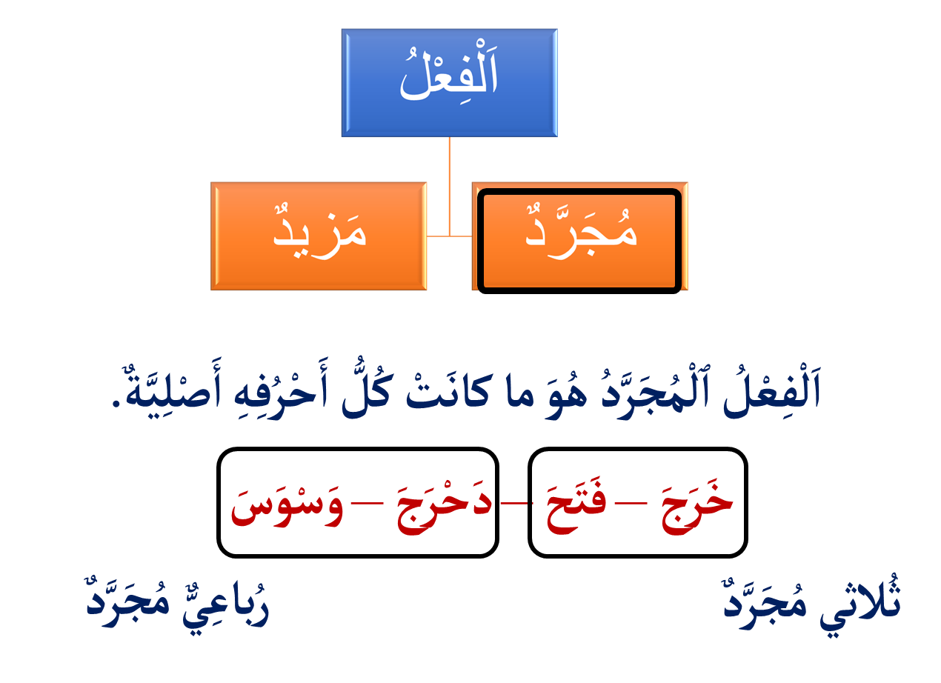
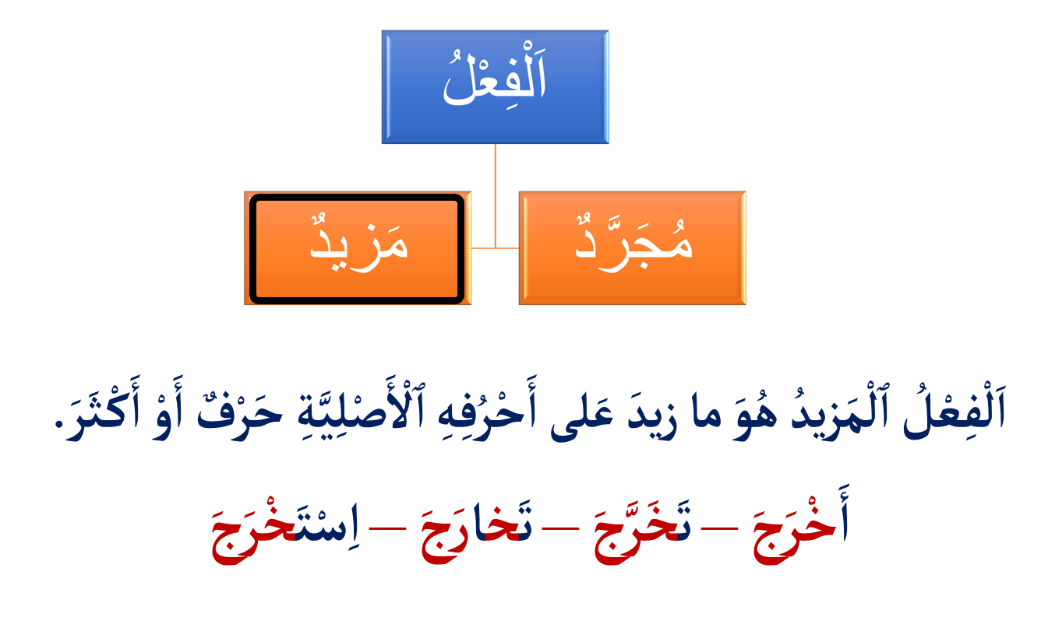
أحسنتم من يقرأ؟
-يذكر الأستاذ المتعلمين بخطوات تمييز الفعل المجرد عن الفعل المزيد
اختــتام الحــصة
إنتاج كتابي
صرف و تحويل
افتتاح الحصة

Slide 19

خذوا ألواحكم
اختــتام الحــصة
إنتاج كتابي
صرف و تحويل
افتتاح الحصة

Slide 20
انقلوا على ألواحكم الأفعال المجردة من بين الأفعال التالية:
اختــتام الحــصة
إنتاج كتابي
صرف و تحويل
افتتاح الحصة
وَسَوَسَ
اِنْطَلَقَ
فَتَحَ
تَشارَكَ
أَنْتَجَ
اِسْتَقْبَلَ

Slide 21
ارفعوا ألواحكم. من يشرح لنا كيف تمكن من تحديد الأفعال المجردة؟
-لا يظهر الأستاذ الإجابة إلا من بعد مناقشة إجابات التلاميذ و تقديم التغذية الراجعة المناسبة.
اختــتام الحــصة
إنتاج كتابي
صرف و تحويل
افتتاح الحصة
وَسَوَسَ
فَتَحَ

Slide 22
أنقلوا على ألواحكم الأفعال المجردة من بين الأفعال التالية:
اختــتام الحــصة
إنتاج كتابي
صرف و تحويل
افتتاح الحصة
سَمِعَ
اِسْتَمْتَعَ
دَحْرَجَ
نَجى
تَفاهَمَ
نَقَلَ

Slide 23
ارفعوا ألواحكم. من يشرح لنا كيف تمكن من تحديد الأفعال المجردة؟؟
-لا يظهر الأستاذ الإجابة إلا من بعد مناقشة إجابات التلاميذ و تقديم التغذية الراجعة المناسبة.
اختــتام الحــصة
إنتاج كتابي
صرف و تحويل
افتتاح الحصة
سَمِعَ
دَحْرَجَ
نَجى
نَقَلَ

Slide 24
أنقلوا على ألواحكم الأفعال المجردة من بين الأفعال التالية:
اختــتام الحــصة
إنتاج كتابي
صرف و تحويل
افتتاح الحصة
اِنْدَفَعَ
تَعاوَنَ
رَكِبَ
دَغْدَغَ
اِنْفَلَتَ
وَشى

Slide 25
ارفعوا ألواحكم. من يشرح لنا كيف تمكن من تحديد الأفعال المجردة؟
-لا يظهر الأستاذ الإجابة إلا من بعد مناقشة إجابات التلاميذ و تقديم التغذية الراجعة المناسبة.
اختــتام الحــصة
إنتاج كتابي
صرف و تحويل
افتتاح الحصة
رَكِبَ
دَغْدَغَ
وَشى

Slide 26
حددوا حروف الزيادة في الفعل التالي:
اختــتام الحــصة
إنتاج كتابي
صرف و تحويل
افتتاح الحصة
اِسْتَفْتَحَ

Slide 27
صححوا. ا – س – ت
اختــتام الحــصة
إنتاج كتابي
صرف و تحويل
افتتاح الحصة
اِسْتَفْتَحَ

Slide 28
حددوا حروف الزيادة في الفعل التالي:
اختــتام الحــصة
إنتاج كتابي
صرف و تحويل
افتتاح الحصة
تَناقَلَ

Slide 29
صححوا. ت - ا
اختــتام الحــصة
إنتاج كتابي
صرف و تحويل
افتتاح الحصة
تَناقَلَ

Slide 30
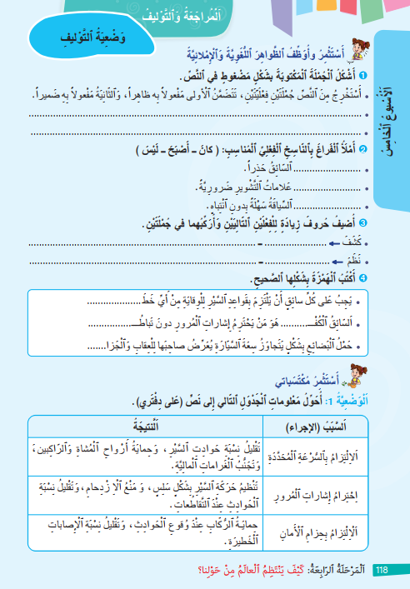
خذوا كراساتكم ص 118 و أجيبوا عن التمرين رقم 3
اختــتام الحــصة
إنتاج كتابي
صرف و تحويل
افتتاح الحصة

Slide 31
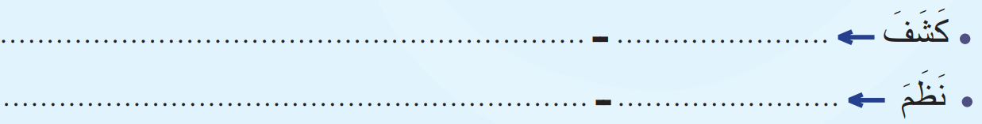
أضيف حروف زيادة للفعلين التاليين و أركبهما في جملتين.
اختــتام الحــصة
إنتاج كتابي
صرف و تحويل
افتتاح الحصة

Slide 32
انتبهوا للتصحيح. من يصحح الكلمة الأولى؟
-يضغط الأستاذ على زر جهاز التحكم لتظهر الإجابة النموذجية.
اختــتام الحــصة
إنتاج كتابي
صرف و تحويل
افتتاح الحصة
تُسـاعِدُنا ٱلْقِراءَةُ عَلى ٱسْتِكْشـافِ مَعْلومـاتٍ جَديدةٍ وَمُفيدةٍ.
اِسْتِكْشافٌ

Slide 33
انتبهوا للتصحيح. من يصحح الكلمة الثانية؟
-يضغط الأستاذ على زر جهاز التحكم لتظهر الإجابة النموذجية.
اختــتام الحــصة
إنتاج كتابي
صرف و تحويل
افتتاح الحصة
تُسـاعِدُنا ٱلْقِراءَةُ عَلى ٱسْتِكْشـافِ مَعْلومـاتٍ جَديدةٍ وَمُفيدةٍ.
اِسْتِكْشافٌ
اِنْتَظَمَتْ دَقّاتُ ٱلْقَلْبِ بَعْدَ أَنْ مارَسَ ٱلطِّفْلُ ٱلرِّياضَةَ.
اِنْتَظَمَ

Slide 34
الآن من يذكرنا بمميزات الفعل المعتل و مميزات الفعل الصحيح؟
اختــتام الحــصة
إنتاج كتابي
صرف و تحويل
افتتاح الحصة
اَلْفِعْلُ ٱلصَّحيحُ وَ ٱلْمُعْتَلُّ

Slide 35
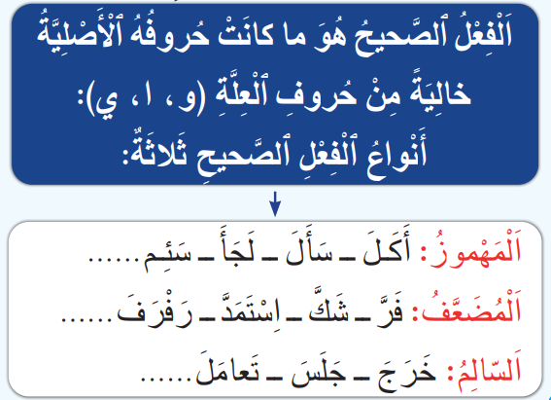
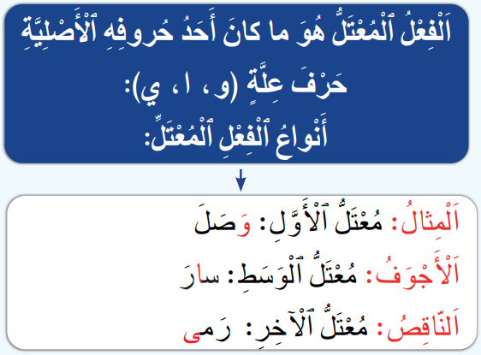
أحسنتم. من يقرأ؟
اختــتام الحــصة
إنتاج كتابي
صرف و تحويل
افتتاح الحصة

Slide 36
خذوا ألواحكم.
اختــتام الحــصة
إنتاج كتابي
صرف و تحويل
افتتاح الحصة

Slide 37
اكتبوا الفعل المعتل من بين الأفعال التالية:
اختــتام الحــصة
إنتاج كتابي
صرف و تحويل
افتتاح الحصة
مَدَّ
أَرْسَلَ
وَقَفَ

Slide 38
انتبهوا للتصحيح. كيف عرفتم الجواب؟
-يقدم الأستاذ التغذية الراجعة المناسبة.
اختــتام الحــصة
إنتاج كتابي
صرف و تحويل
افتتاح الحصة
وَقَفَ

Slide 39
اكتبوا الفعل المعتل من بين الأفعال التالية:
اختــتام الحــصة
إنتاج كتابي
صرف و تحويل
افتتاح الحصة
مَشى
قالَ
سَأَلَ

Slide 40
انتبهوا للتصحيح. كيف عرفتم الجواب؟
-يقدم الأستاذ التغذية الراجعة المناسبة.
اختــتام الحــصة
إنتاج كتابي
صرف و تحويل
افتتاح الحصة
مَشى
قالَ

Slide 41
اكتبوا نوع الفعل الصحيح من بين الاختيارات التالية:
اختــتام الحــصة
إنتاج كتابي
صرف و تحويل
افتتاح الحصة
مُضَعَّفٌ
مَهْموزٌ
سالِمٌ
نَشَأَ

Slide 42
انتبهوا للتصحيح. كيف عرفتم الجواب؟
-يقدم الأستاذ التغذية الراجعة المناسبة.
اختــتام الحــصة
إنتاج كتابي
صرف و تحويل
افتتاح الحصة
مَهْموزٌ
نَشَأَ

Slide 43
اكتبوا نوع الفعل الصحيح من بين الاختيارات التالية:
اختــتام الحــصة
إنتاج كتابي
صرف و تحويل
افتتاح الحصة
مُضَعَّفٌ
مَهْموزٌ
سالِمٌ
فَهِمَ

Slide 44
انتبهوا للتصحيح. كيف عرفتم الجواب؟
-يقدم الأستاذ التغذية الراجعة المناسبة.
اختــتام الحــصة
إنتاج كتابي
صرف و تحويل
افتتاح الحصة
سالِمٌ
فَهِمَ

Slide 45
ورشة الإنتاج الكتابي
إنتاج كتابي
تحويل معلومات جدول إلى نص

Slide 46
سنواصل تدربنا في هذه الحصة على تحويل معلومات جدول إلى نص
اختــتام الحــصة
إنتاج كتابي
صرف و تحويل
افتتاح الحصة
تَحْويلُ مَعْلوماتِ جَدْوَلٍ إِلى نَصٍّ.

Slide 47

من يذكرنا بالخطوات الواجب اتباعها لتحويل معلومات جدول إلى نص؟
اختــتام الحــصة
إنتاج كتابي
صرف و تحويل
افتتاح الحصة
تَحْويلُ مَعْلوماتِ جَدْوَلٍ إِلى نَصٍّ.

Slide 48
أحسنتم . من يقرأ؟
اختــتام الحــصة
إنتاج كتابي
صرف و تحويل
افتتاح الحصة
اَلْخُطْوَةُ ٱلْأولى لِتَحْويلِ مَعْلوماتِ جَدْوَلٍ إِلى نَصٍّ:
أَقْرَأُ جَيِّداً ٱلْمَعْلوماتِ ٱلَّتي يُقَدِّمُها ٱلْجَدْوَلُ لِأُحَدِّدَ نَوْعَ ٱلْعَلاقَةِ بَيْنَ مَعْلوماتِ ٱلْجَدْوَلِ:
أُحَدِّدُ بِدِقَّةٍ ٱلْمَوْضوعَ ٱلَّذي تُقَدِّمُهُ مَعْلوماتُ ٱلنَّصِّ:
اَلْخُطْوَةُ ٱلثّانِيَةُ لِتَحْويلِ مَعْلوماتِ جَدْوَلٍ إِلى نَصٍّ:
أَصوغُ جُمَلاً تَرْبِطُ بَيْنَ كُلِّ سَبَبٍ وَ نَتيجَتِهِ، أَوْ مُشْكِلٍ وَ حَلِّهِ.
اَلْخُطْوَةُ ٱلثّالِثَةُ لِتَحْويلِ مَعْلوماتِ جَدْوَلٍ إِلى نَصٍّ:
أَرْبِطُ بَيْنَ ٱلْجُمَلِ ٱلَّتي تَمَّتْ صِياغَتُها ٱنْطِلاقاً مِنْ مَعْلوماتِ ٱلْجَدْوَلِ بِٱسْتِعْمالِ رَوابِطَ مُناسِبَةٍ.
أُضيفُ جُمْلَةً ٱفْتِتاحِيَّةً أُمَهِّدُ بِها لِلْمَوْضوعِ.
أُضيفُ جُمْلَةً تُؤَكِّدُ أَهَمِّيَةَ ٱلْمَوْضوعِ ٱلَّذي تُقَدِّمُهُ مَعْلوماتُ ٱلْجَدْوَلِ.

Slide 49

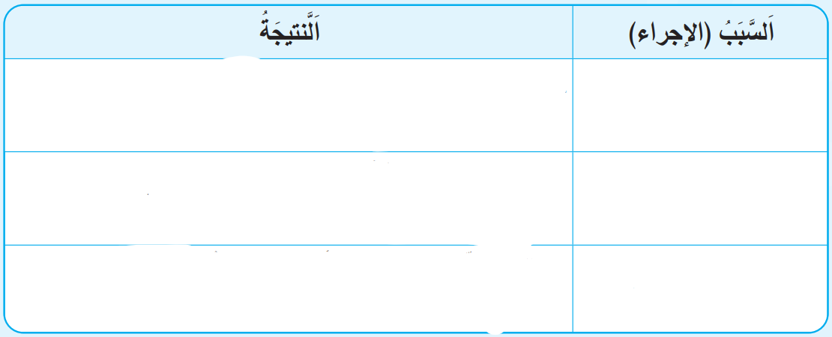
اختــتام الحــصة
إنتاج كتابي
صرف و تحويل
افتتاح الحصة
  الآن في ثنائيات حولوا معلومات الجدول التالي إلى نص باتباع الخطوات التي تدربنا عليها.
  تَوْفيرُ بيئَةٍ هادِئَةٍ تُساعِدُ عَلى ٱلتَّرْكيزِ، وَتَمْكينُ ٱلأُسْتاذِ مِنَ ٱلشَّرْحِ بِشَكْلٍ جَيِّدٍ.
  اَلِالْتِزامُ بِٱلْهُدوءِ وَٱلنِّظامِ داخِلَ ٱلْفَصْلِ.
  اَلدِّراسَةُ في مَكانٍ نَقِيٍّ وَمُنَظَّمٍ، وَحِمايَةُ ٱلْمُمْتَلَكاتِ ٱلْمَدْرَسِيَّةِ لِيَسْتَفيدَ مِنْها ٱلْجَميعُ.
  اَلْمُحافَظَةُ عَلى ٱلنَّظافَةِ وَتَجْهيزاتِ ٱلْقِسْمِ.
  تَنْظيمُ حَرَكَةِ التَّعَبيرِ وَالنِّقاشِ، وَضَمانُ إِعْطاءِ الْفُرْصَةِ لِكُلِّ تِلْميذٍ لِيُبْدِيَ رَأْيَهُ.
  اَلْمُشارَكَةُ بِنِظامٍ وَٱسْتِئْذانُ ٱلأُسْتاذِ.

Slide 50
اختــتام الحــصة
إنتاج كتابي
صرف و تحويل
افتتاح الحصة
  انتبهوا للتصحيح، من يتقاسم معنا إنتاجه.
  -لا يعرض الأستاذ الإجابة إلا من بعد الاطلاع على بعض إجابات المتعلمين ويقدم التغذية الراجعة.
  يُعَدُّ ٱحْتِرامُ قـانونِ ٱلْفَصْلِ سَبـيلَنـا لِلنَّجـاحِ وَٱلتَّفَوُّقِ. فَٱلِالْتِزامُ بِٱلْهُدوءِ وَٱلنِّظـامِ داخِلَ ٱلْفَصْلِ يُوَفِّرُ بـيئَةً هـادِئَةً تُسـاعِدُ عَلى ٱلتَّرْكـيزِ، وَيُمَكِّنُ ٱلْأُسْتـاذَ مِنَ ٱلشَّرْحِ بِشَكْلٍ جَيِّدٍ. كَمـا أَنَّ ٱلْمُحـافَظَةَ عَلى ٱلنَّظـافَةِ وَتَجْهـيزاتِ ٱلْقِسْمِ تَجْعَلُنـا نَدْرُسُ فـي مَكـانٍ نَقِيٍّ وَمُنَظَّمٍ، وَ نَحْمي ٱلْمُمْتَلَكاتِ ٱلْمَدْرَسِيَّةَ لِيَسْتَفـيدَ مِنْهـا ٱلْجَمـيعُ. وَأَخيراً، فَإِنَّ ٱلْمُشـارَكَةَ بِتَنْظـيمٍ، وَٱسْتِئْذانُ ٱلْأُسْتـاذِ يُنَظِّمُ حَرَكَةَ ٱلتَّعْبـيرِ وَٱلنِّقـاشِ، وَيَضْمَنُ إِعْطـاءَ ٱلْفُرْصَةِ لِكُلِّ تِلْمـيذٍ لِيُبْدِيَ رَأْيَهُ. فَلْنَحرِصْ جَمـيعاً عَلى ٱتِّبـاعِ قَوانـينِ قِسْمِنـا لِنُحَقِّقَ أَفْضَلَ ٱلنَّتـائِجِ.

Slide 51
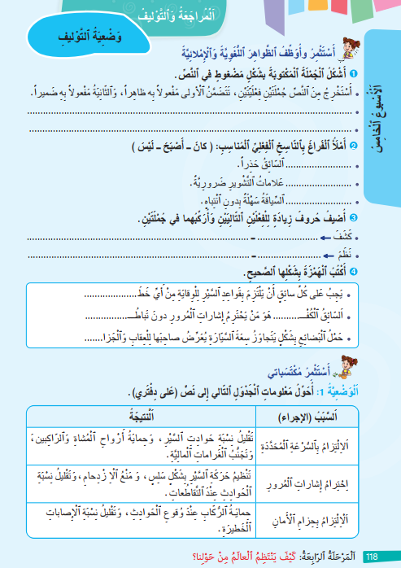
خذوا كراساتكم على الصفحة رقم 118 و أجيبوا عن التمرين التالي:
اختــتام الحــصة
إنتاج كتابي
صرف و تحويل
افتتاح الحصة

Slide 52

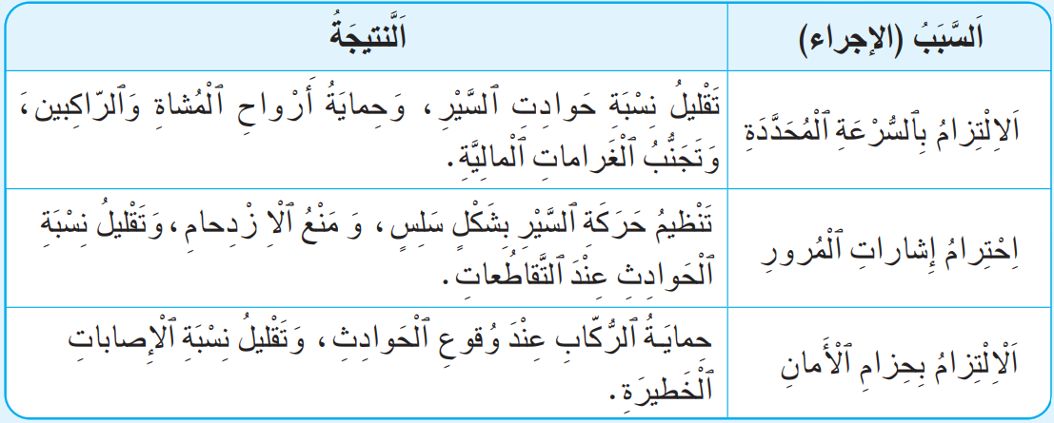
أحول معلومات الجدول التالي إلى نص على دفتري.
اختــتام الحــصة
إنتاج كتابي
صرف و تحويل
افتتاح الحصة

Slide 53
انتبهوا للتصحيح .من يقدم أمام زملائه النص الذي أنتجه؟
-يستثمر الأستاذ إجابات المتعلمين لكتابة نص نموذجي مع تقديم التغذية الراجعة المناسبة.
اختــتام الحــصة
إنتاج كتابي
صرف و تحويل
افتتاح الحصة

Slide 54
انتبهوا . هذا نموذج لنص يتضمن المعلومات الواردة في الجدول. من يقرأ؟
-يضغط الأستاذ على زر جهاز التحكم لتظهر الإجابة.
اختــتام الحــصة
إنتاج كتابي
صرف و تحويل
افتتاح الحصة
  تُعَدُّ ٱلسَّلامَةُ ٱلطُّرُقِيَّةُ أَمْراً هـامّاً لِلْحِفاظِ عَلى ٱلْأَرْواحِ. فَٱلِالْتِزامُ بِٱلسُّرْعَةِ ٱلْمُحَدَّدَةِ يُؤَدّي إِلى تَقْليلِ نِسْبَةِ حَوادِثِ ٱلسَّيْرِ، وَيَحْمي أَرْواحَ ٱلْمُشاةِ وَٱلرّاكِبينَ، كَمـا يُجَنِّبُ ٱلسّائِقينَ ٱلْغَراماتِ ٱلْمـالِيَّةَ. وَٱحْتِرامُ إِشاراتِ ٱلْمُرورِ يُسـاعِدُ عَلى تَنْظيمِ حَرَكَةِ ٱلسَّيْرِ وَمَنْعِ ٱلِازْدِحـامِ، وَيُقَلِّلُ نِسْبَةَ ٱلْحَوادِثِ عِنْدَ ٱلتَّقاطُعاتِ. كَمـا أَنَّ ٱلِالْتِزامَ بِحِزامِ ٱلْأَمـانِ يَحْمي ٱلرُّكّابَ عِنْدَ وُقوعِ ٱلْحَوادِثِ، وَيُقَلِّلُ مِنَ ٱلْإِصاباتِ ٱلْخَطيرَةِ. فَلْنَحْتَرِمْ جَميعاً قَوانينَ ٱلسَّيْرِ لِنَعيشَ في أَمـانٍ وَسَلامٍ.

Slide 55

اختتام الحصة
4
04 - اختتام الحصة
ماذا تعلمتم اليوم ؟

Slide 56
ماذا تعلمتم في هذه الحصة؟
اختــتام الحــصة
إنتاج كتابي
صرف و تحويل
افتتاح الحصة
في هَذِهِ ٱلْحِصَّةِ
تَدَرَّبْتُ عَلى تَحْويلِ مَعْلوماتِ جَدْوَلٍ إِلى نَصٍّ.
تَدَرَّبْتُ عَلى تَمْييزِ و توْظيفِ ٱلْفِعْلِ ٱلْمُجَرَّدِ وَ ٱلْمَزيدِ وَ ٱلْفِعْلِ ٱلْمُعْتَلِّ وَ ٱلْفِعْلِ ٱلصَّحيحِ في إِنْتاجي ٱلْكِتابِيِّ.

Slide 57


إلى اللقاء في الحصة المقبلة.
اختــتام الحــصة
إنتاج كتابي
صرف و تحويل
افتتاح الحصة

Slide 58

بناء على إنجازات المتعلمين خلال الممارسة المستقلة
ما تقديرك لنسبة التحكم في هدف الدرس؟
تسجل النسبة على صفحة اليوم من مذكرة الأستاذ.

Slide 59
تقويم الشق الشفهي من المراقبة المستمرة للمرحلة الرابعة
الطلاقة(LF) : الأسبوع الرابع
التحدث ((PO: الأسبوع الخامس

Slide 60
تقويم التحدث PO

Slide 61
دليل التمرير- مهارة الإنتاج الشفهي-
يتم تقويم التحدث طيلة أيام الأسبوع الخامس.
يمرر الأستاذ وضعيتي التحدث لعدد محدود من المتعلمين يوميا طيلة الأسبوع الخامس من المرحلة الرابعة حتى تتم تغطية جميع متعلمي القسم.
يتم فصل جهاز الحاسوب عن المسلاط استعدادا للتمرير الفردي للطلاقة و التحدث؛
يتم عرض وضعيات التحدث الواردة ضمن الشرائح؛ يجتاز كل متعلم الوضعيتين معا.
4. يقرأ الأستاذ(ة) الوضعية على المتعلم(ة). يتأكد من فهمه للتعليمة ثم ينصت لجوابه في حدود دقيقة، ويدون النتيجة على البطاقة الخاصة بتفريغ النتائج، بناء على معايير التحكم الواردة في شريحة التنقيط الخاص بكل وضعية؛
5. يمنح المتعلم(ة) 30 ثانية لترتيب أفكاره قبل البدء في التحدث؛
يتم تنقيط التحدث وفق سلم تنقيط على 10؛ ( كل وضعية على 5 نقاط)
7. يتم تسجيل النتيجة الإجمالية لكل متعلم في شبكة التفريغ فور انتهاء التحدث وفق معايير التصحيح؛،
ملاحظة : إذا كان المتعلم(ة) مسترسلا في الإنتاج لا بأس من تجاوز المدة المخصصة له بقليل.

Slide 62
معايير تقويم التحدث
الكفاية | رقم الوضعية | المعايير | التنقيط
PO2 | 2 | - قدم معلومات مناسبة حول الموضوع (ذكر موقعا – حدد ميزة – ذكر شعورا ) - وظف جملا تامة ارتكب أقل 4 أخطاء | 6ن (2ن عن كل معلومة سليمة في حدود 3معلومات) 2ن 2 ن (1ن في حال ارتكب أكثر من 4 أخطاء)
المجموع |  |  | /10

Slide 63
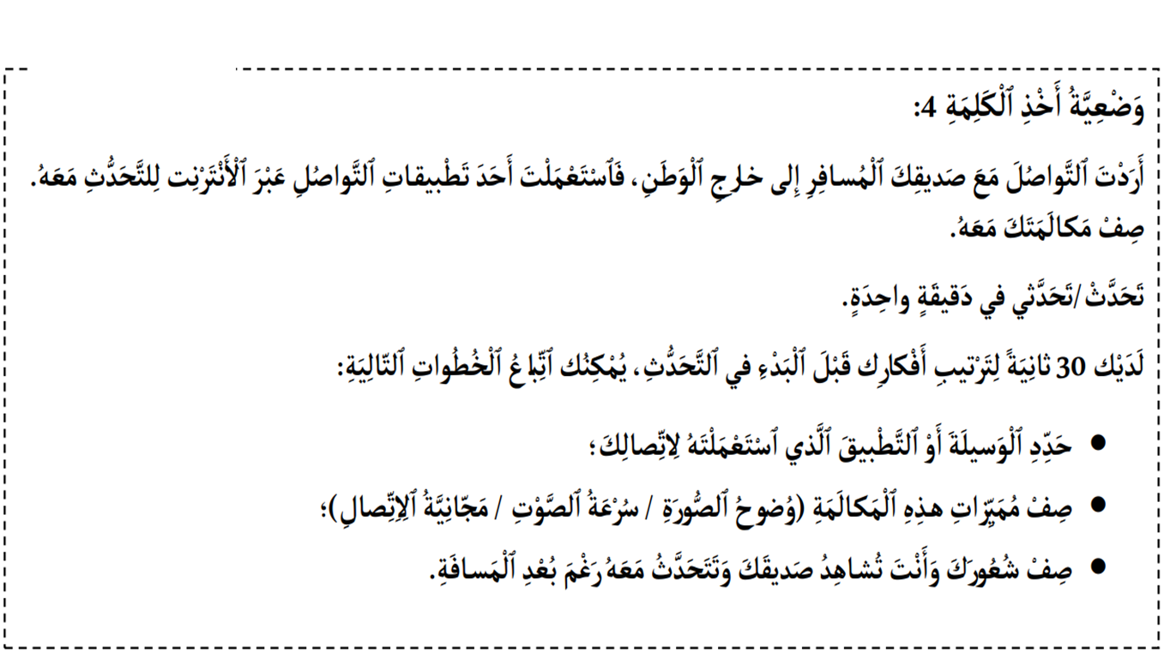
تقويم التحدث
تحدث عن الموضوع التالي المرتبط باستعمال الأنترنت مستعملا جملا تامة مناسبة للوضعية.

